Slide 1
Городское методическое объединение г.Орска
"Развивающие технологии как средство интеллектуального развития детей дошкольного возраста"
Развивающие игровые технологии как средство интеллектуального развития дошкольников в соответствии с ФГОС ДО
10 декабря 2024 г.
Руководитель площадки:
старший воспитатель ВКК
МДОАУ "ЦРР - детский сад № 120 г.Орска "Крепыш"
Лобанова Елена Сергеевна

Slide 2
План семинара
1. Организационный момент
2. «Современные виды развивающих игровых технологий в работе с дошкольниками» Лобанова Елена Сергеевна, старший воспитатель МДОАУ «ЦРР – детский сад № 120 г.Орска «Крепыш»
3. Опыт работы «Карты Проппа как средство развития речевого творчества детей дошкольного возраста при моделировании собственных сказок» Литвинова С.П., старший воспитатель МДОАУ № 62
4. Опыт работы «Использование техники «Друдлы» для развития креативного мышления у дошкольников» Ершова А.П., воспитатель МДОАУ № 62
5. Рефлексия.

Slide 3
Развивающие игровые технологии как средство интеллектуального развития дошкольников в соответствии с ФГОС ДО
«Без игры нет, и не может быть
полноценного умственного развития
Игра — это искра, зажигающая огонёк
пытливости и любознательности».
В.А.Сухомлинский.

Slide 4
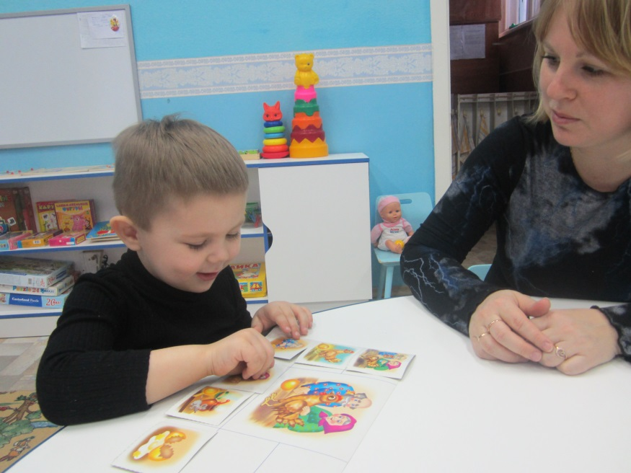
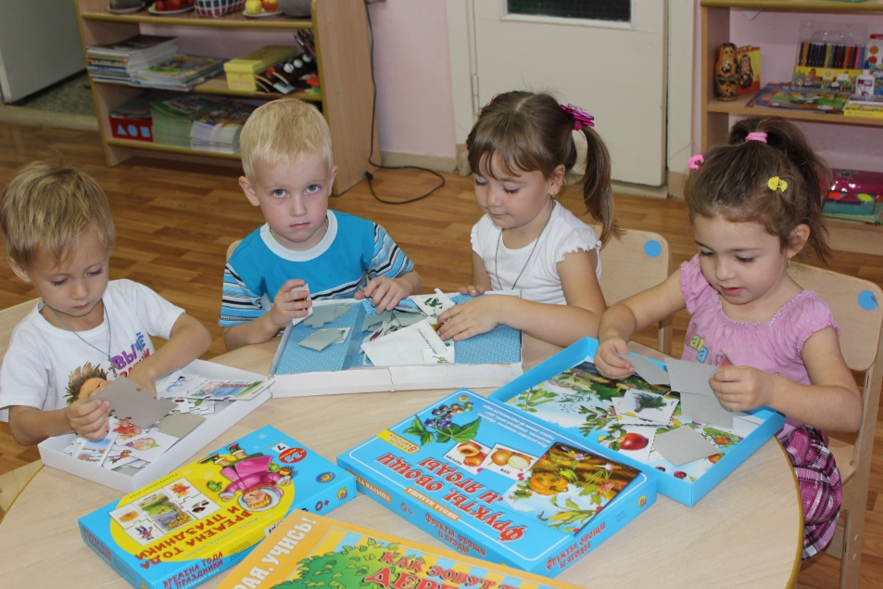
Игровые технологии, дают ребёнку: возможность «примерить» на себя важнейшие социальные роли; быть лично причастным к изучаемому явлению (мотивация ориентирована на удовлетворение познавательных интересов и радость творчества); прожить некоторое время в «реальных жизненных условиях».

Slide 5
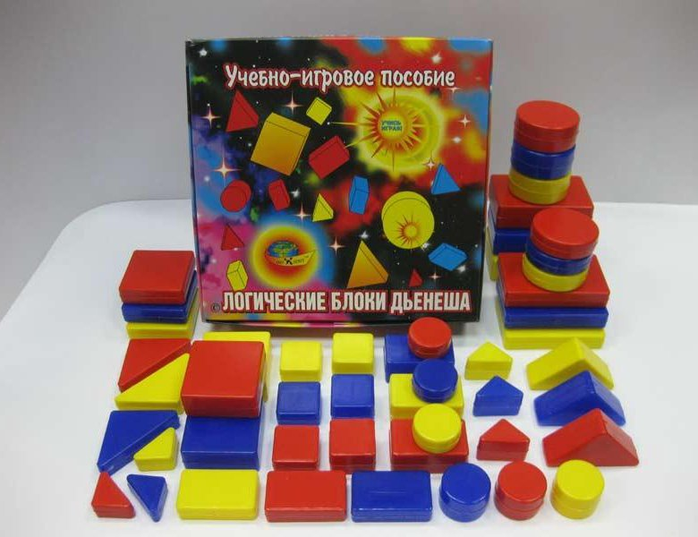
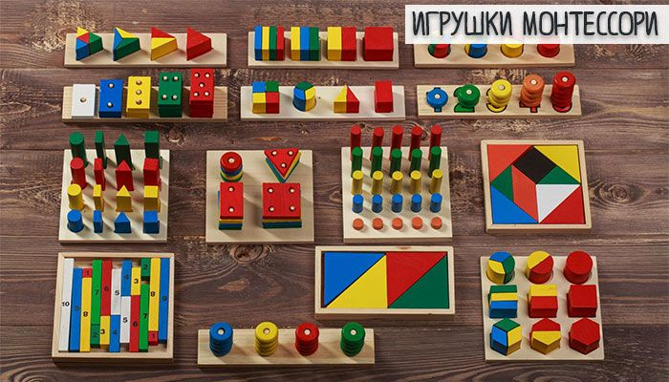
Игры на сенсорное развитие, на развитие мелкой моторики, на развития двух полушарий головного мозга и активизации познавательных процессов
Игры Монтессори (Рамки, вкладыши)
Блоки Дьенеша

Slide 6
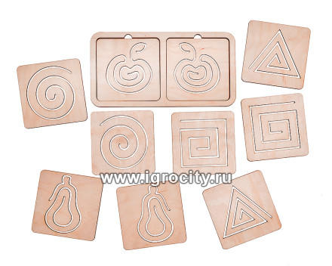
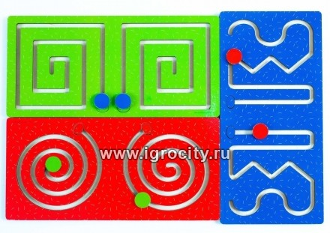
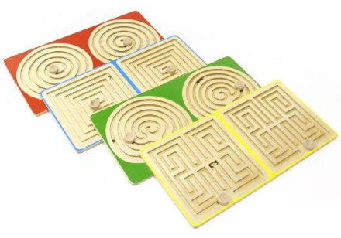
Игры на сенсорное развитие, на развитие мелкой моторики, на развития двух полушарий головного мозга и активизации познавательных процессов
Межполушарные доски и нейротренажеры.

Slide 7
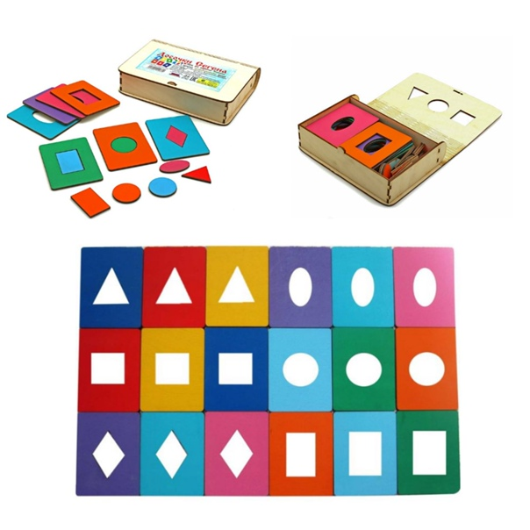
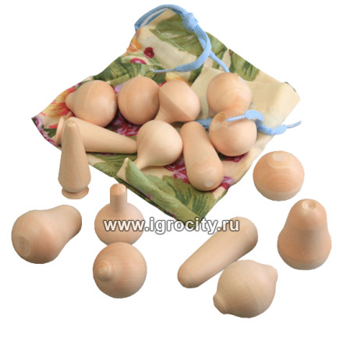
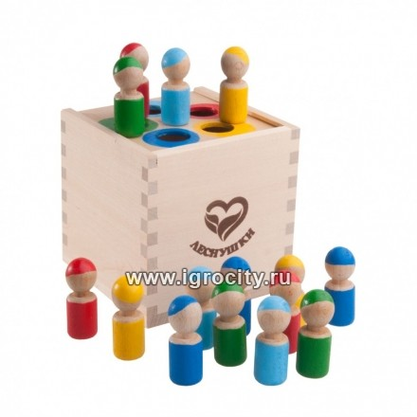
Игры на сенсорное развитие, на развитие мелкой моторики, на развития двух полушарий головного мозга и активизации познавательных процессов
Доски Сегена
Вальдорфские игрушки

Slide 8
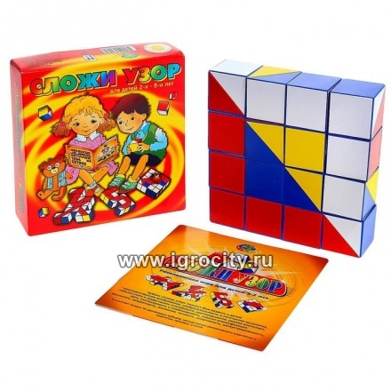
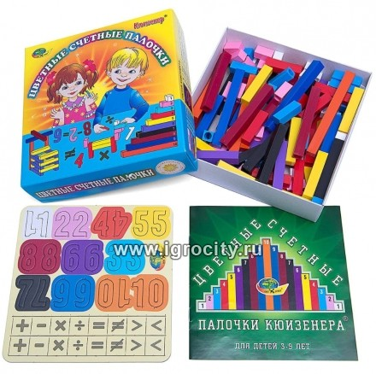
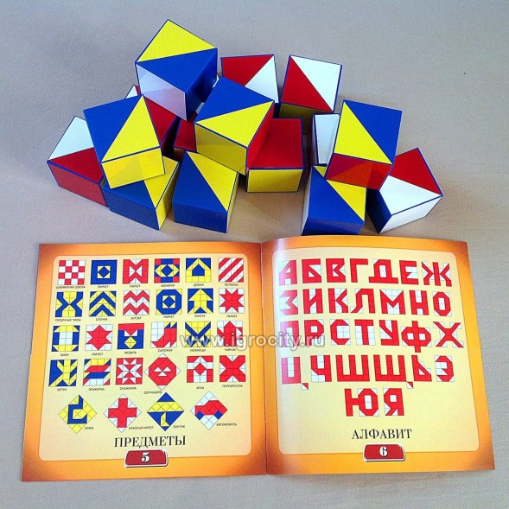
Игры на развитие целостного восприятия, развитие способностей к анализу и синтезу:
Кубики Никитина
Цветные Палочки Кюизенера

Slide 9
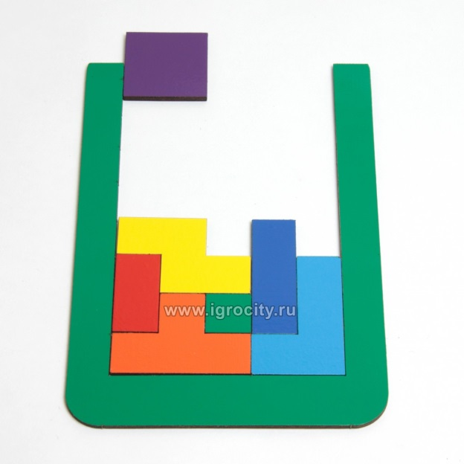
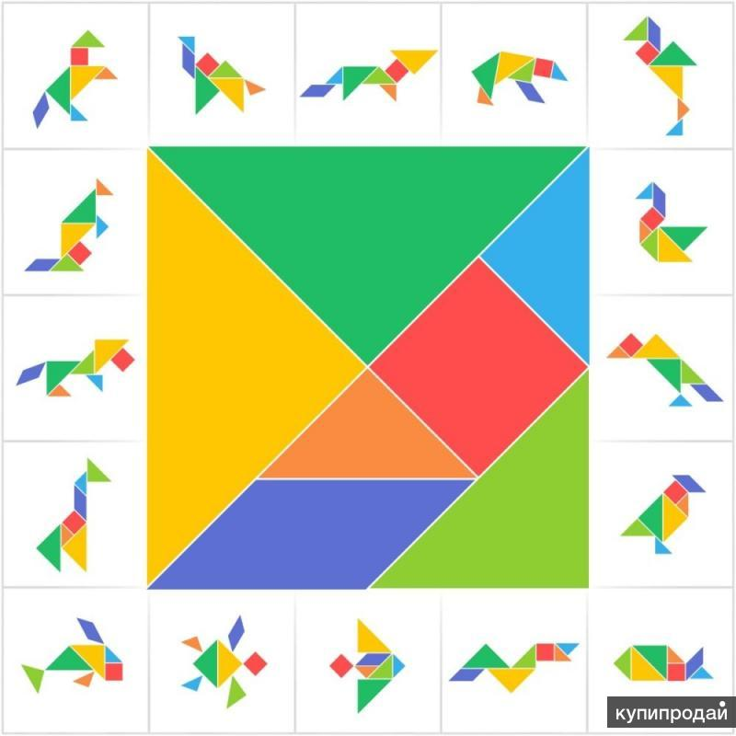
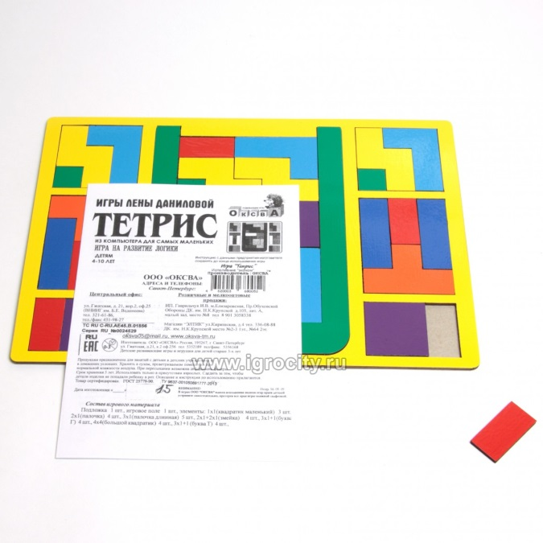
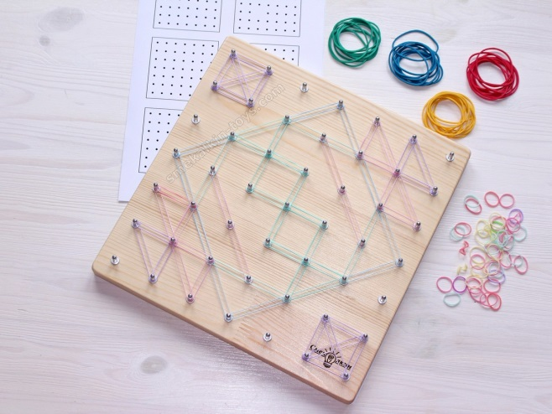
Игры на развитие целостного восприятия, развитие способностей к анализу и синтезу
Игры Елены Даниловой
Танграм, геоборды

Slide 10
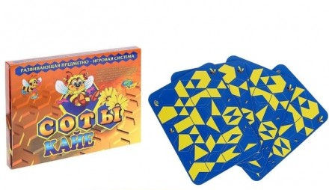
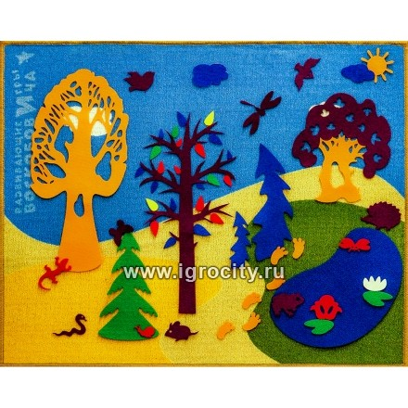
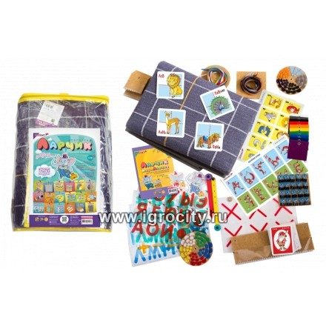
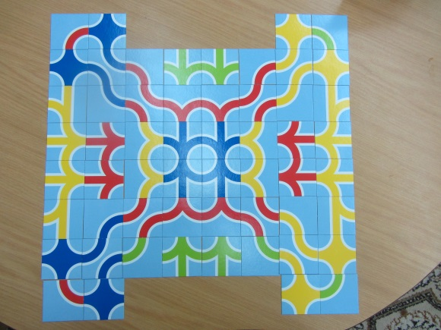
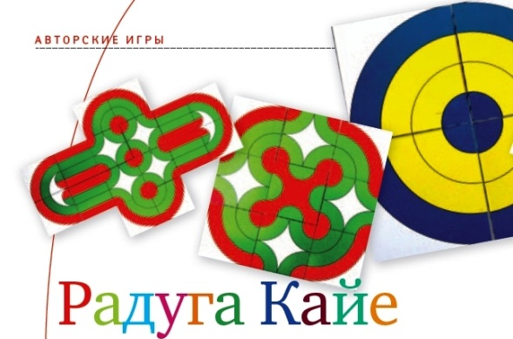
Игры на развитие самостоятельности и инициативности, развитие творческих способностей
Игры В. Воскобовича
Игры В.А. Кайе

Slide 11
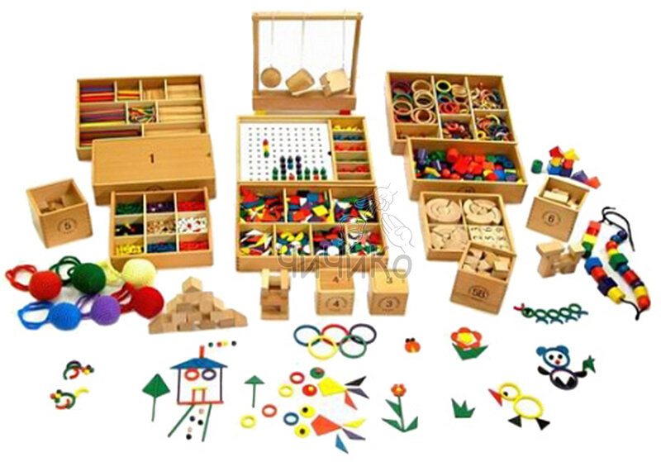
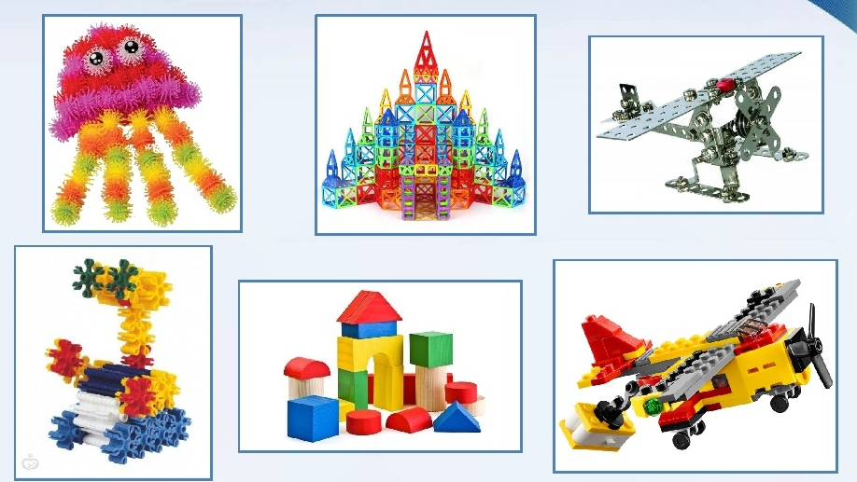
Игры на развитие самостоятельности и инициативности, развитие творческих способностей
Дары Фребеля
Разные виды конструкторов

Slide 12
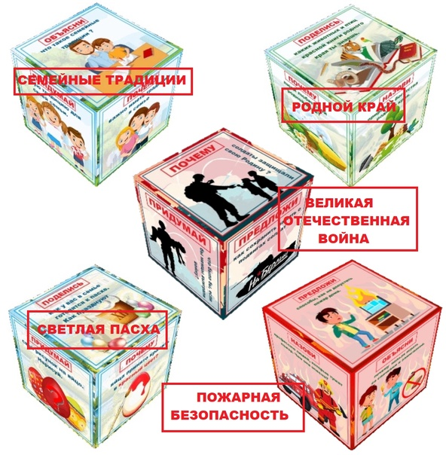
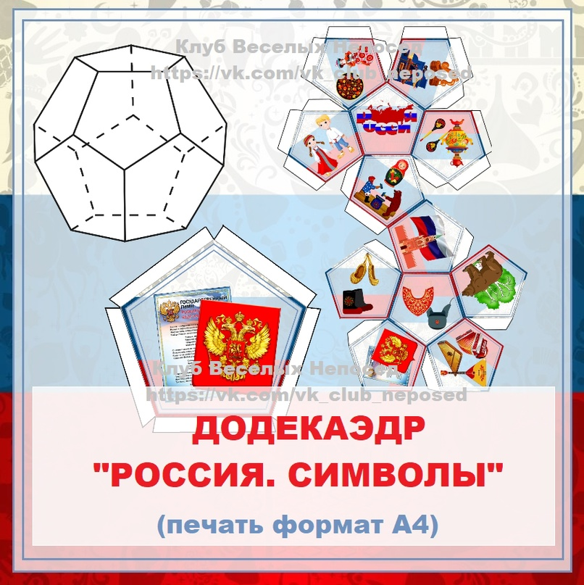
Игры на развитие познавательной и речевой активности детей дошкольного возраста
Кубик Блума
Додекаэдр

Slide 13
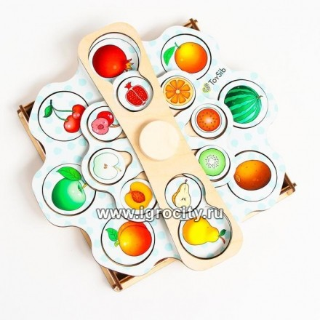
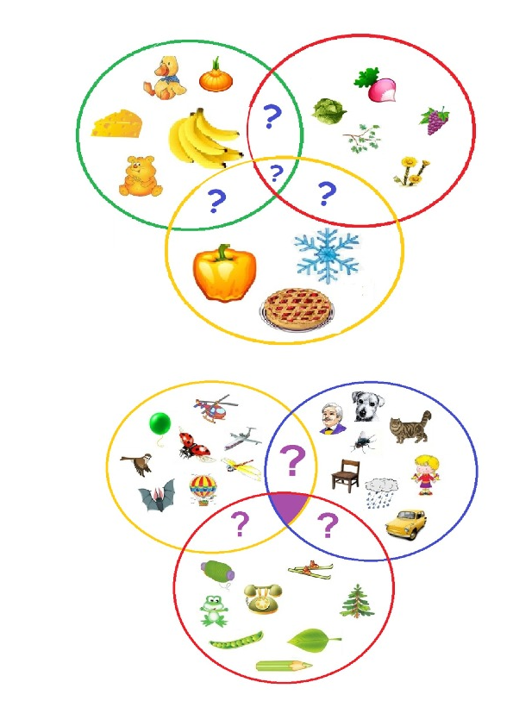
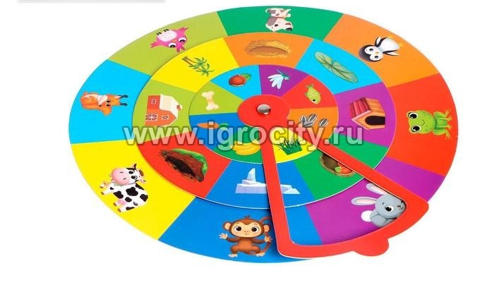
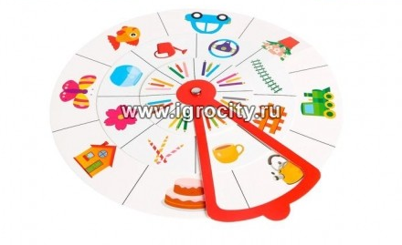
Игры на развитие познавательной и речевой активности детей дошкольного возраста
Круги Луллия
Круги Эйлера

Slide 14
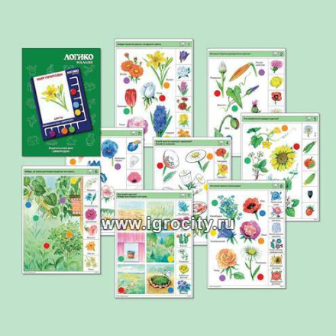
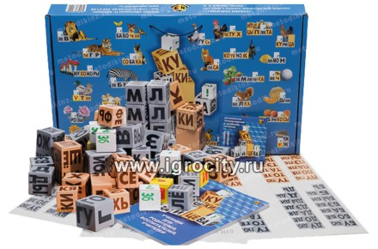
Игры на развитие памяти, логического и пространственного мышления, внимания, воображения, визуальное представление о буквах и цифрах
Планшет Логико-малыш
Кубики Зайцева

Slide 15
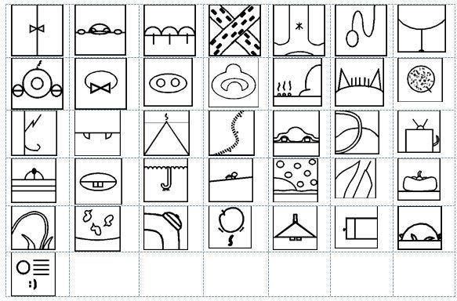
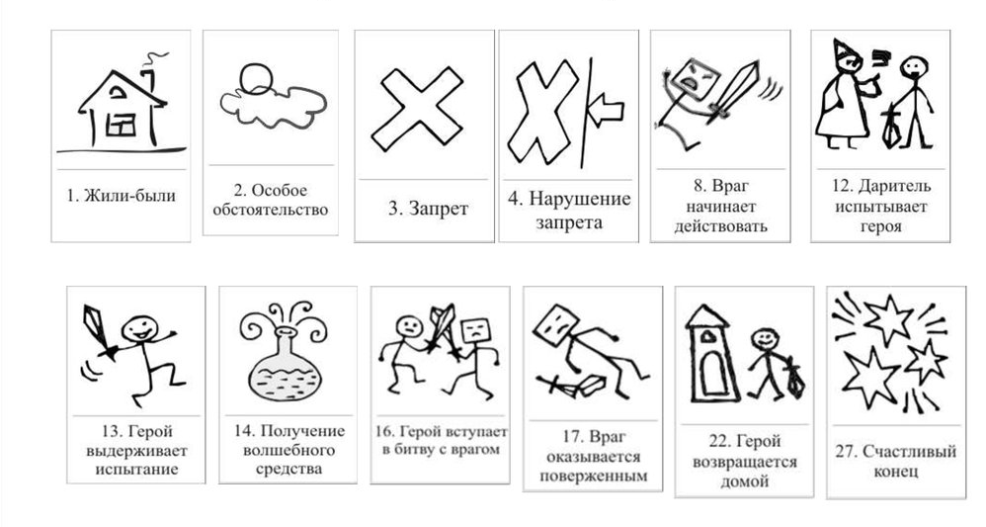
Игры на развитие памяти, логического и пространственного мышления, внимания, воображения, визуальное представление о буквах и цифрах
Карты Проппа
Технология Друдлы

Slide 16

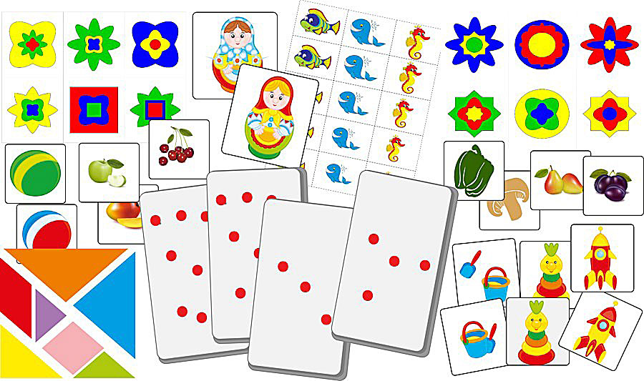
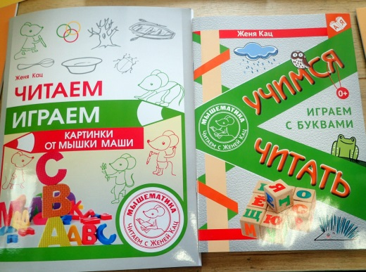
Игры на развитие памяти, логического и пространственного мышления, внимания, воображения, визуальное представление о буквах и цифрах
Карточки по методике Макото Шичида
Необычная математика Жени Кац

Slide 17
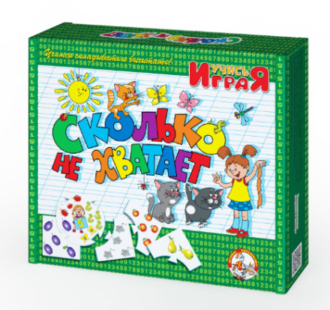

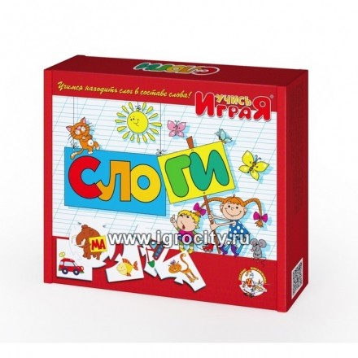
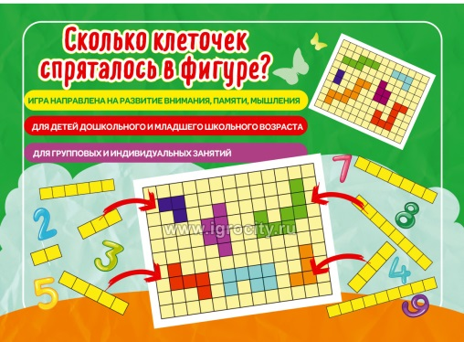
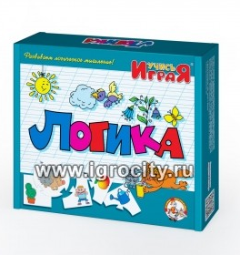

Игры на развитие памяти, логического и пространственного мышления, внимания, воображения, визуальное представление о буквах и цифрах
Игры
Олеси Емельяновой
Игры Елены Михайленко

Slide 18
Игровые технологии тесно связаны со всеми сторонами воспитательной и образовательной работы детского сада и решением его основных задач.
Все выше перечисленные игры используются в работе с детьми в системе, в разные режимные моменты: в утренние и вечерние часы, в ОД, в свободной деятельности, при проведении развлечений, досугов, развивающие игры так же проходят через циклограмму

